Slide 1

Föräldramöte P15
2026-03-19

Slide 2
Träningar
Onsdagar
Fredagar
Vi skickar kallelse via laget.se och vi önskar gärna att ni svarar på dessa.
Vi vill att alla samlas i omklädningsrummet före träningarna och kommer i tid
Regler och språk

Slide 3
Föräldrarnas uppgift
Alla killar skall kunna knyta sina fotbollsskor – öva hemma
Svara på kallelser
Håll er uppdaterade på laget och supertext.
Betala fakturorna i tid
Ställ upp på aktiviteter och om ni inte kan så byt med varandra

Slide 4
Medlemsavgifter
Medlemsavgift
  450 kr aktiva medlemmar
  800 kr familjemedlemskap
Deltagaravgift
  800kr för 7-mannalag
  Försäkring ingår

Slide 5
Försäljningar
Vår lilla stad häftet – 1st/barn (digitalt i år)
Newbody (våren)
Sportlotten (hösten)
Digitala lagkassan

Slide 6
Aktiviteter
Parkeringsvakter (1 pers)
WIK-dagen 29/8
Föräldravandring (1 pers)
Bollkalle/matchvärd

Slide 7

Seriespel
Nytt upplägg
2 lag
5 grupper, 2 grupper kallas till varje match.

Slide 8
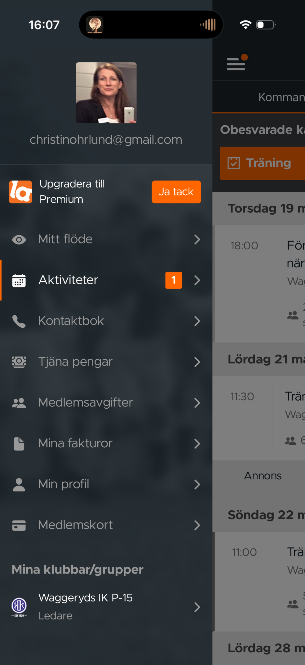
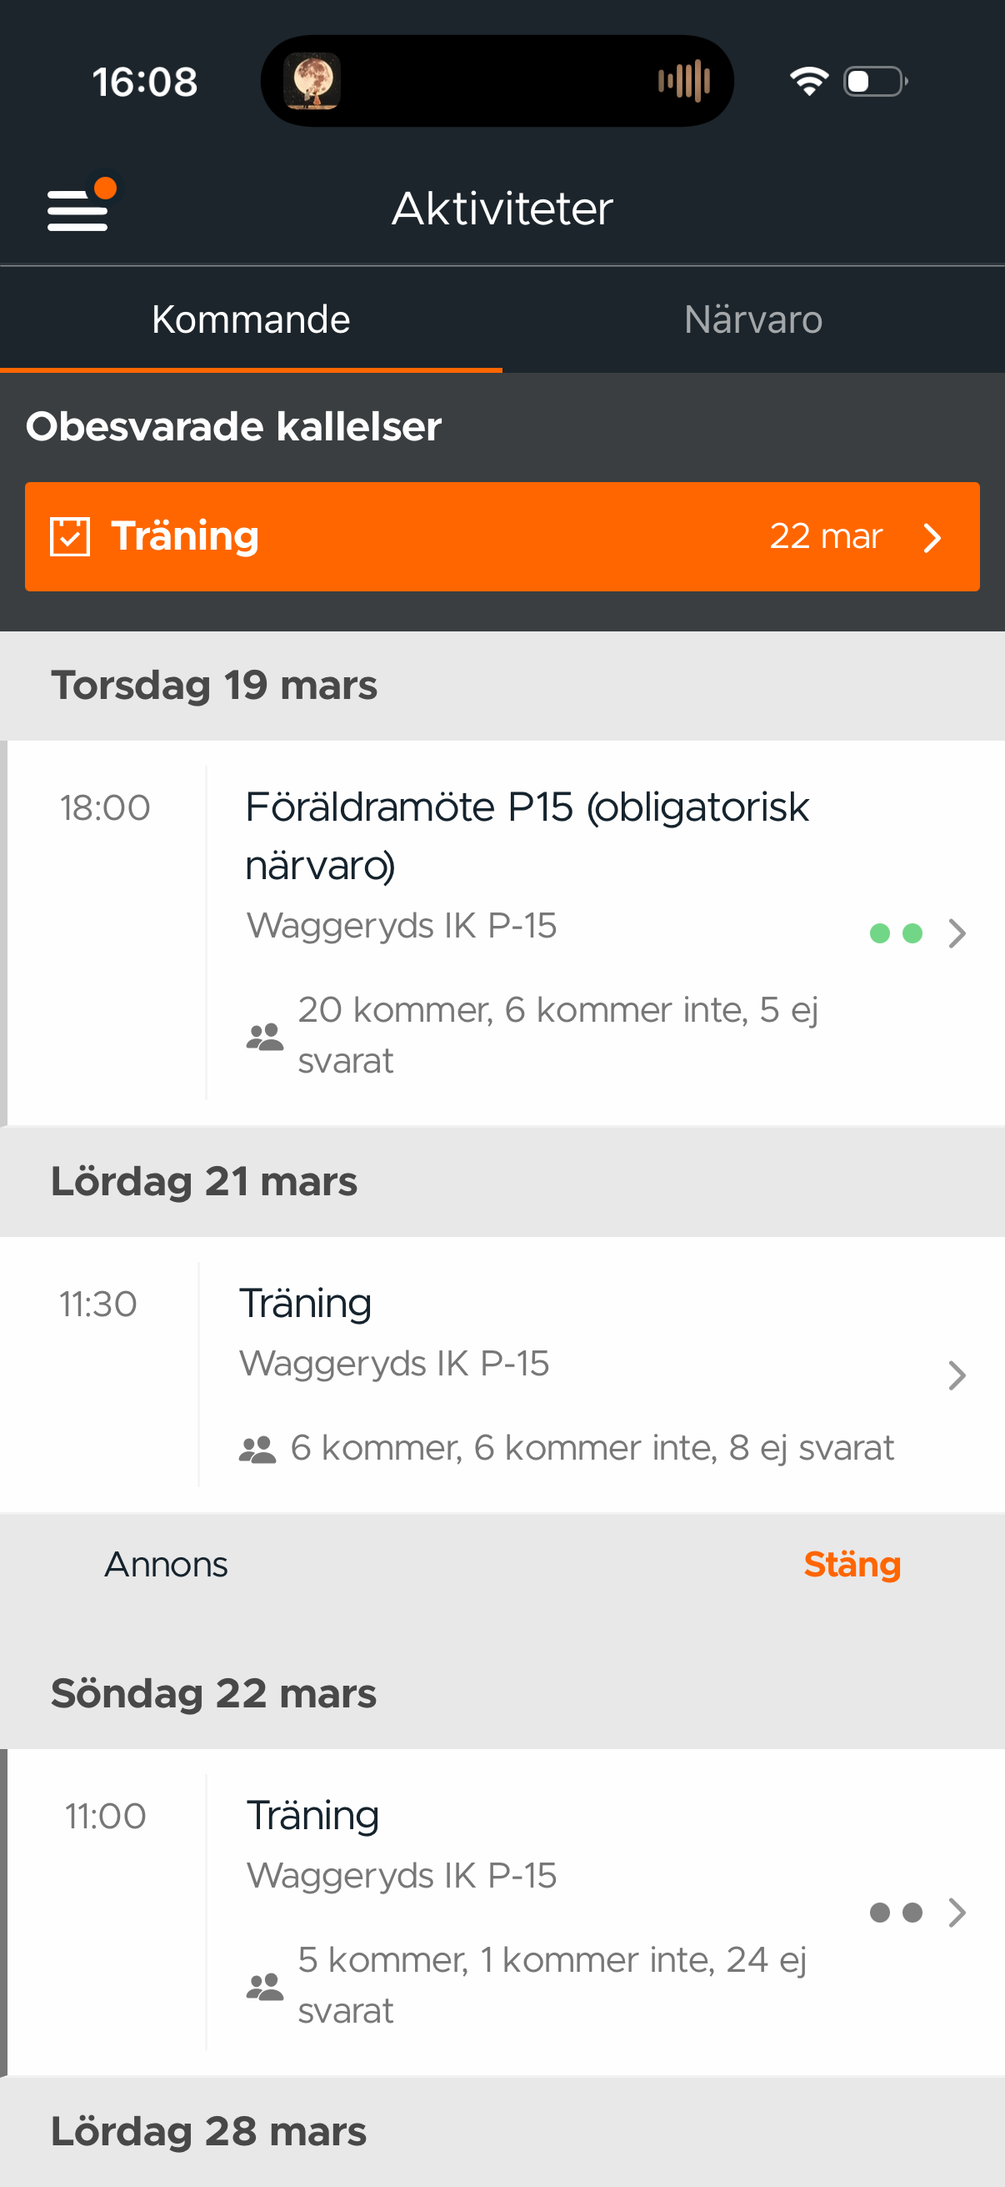
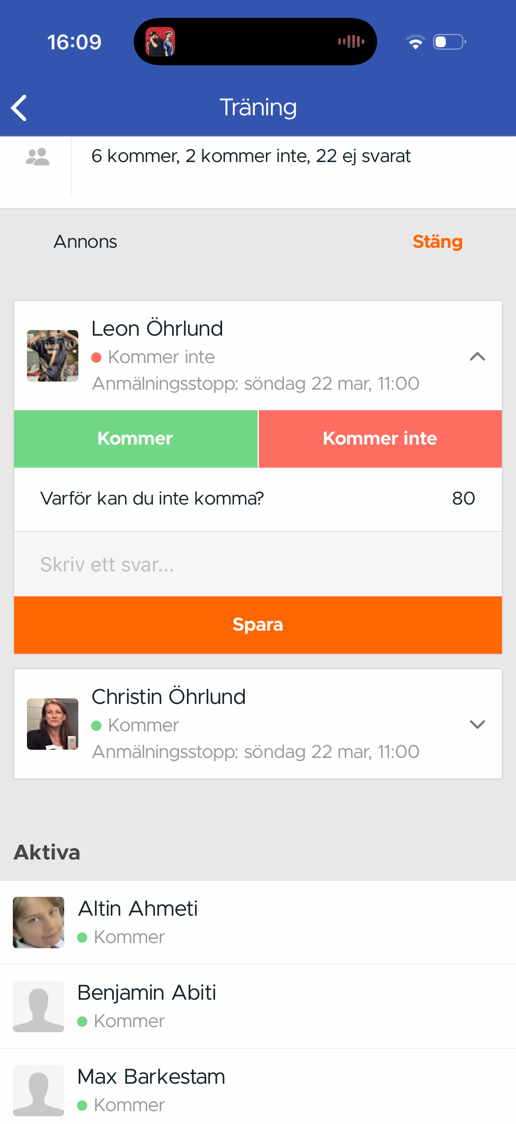
Laget.se

Slide 9
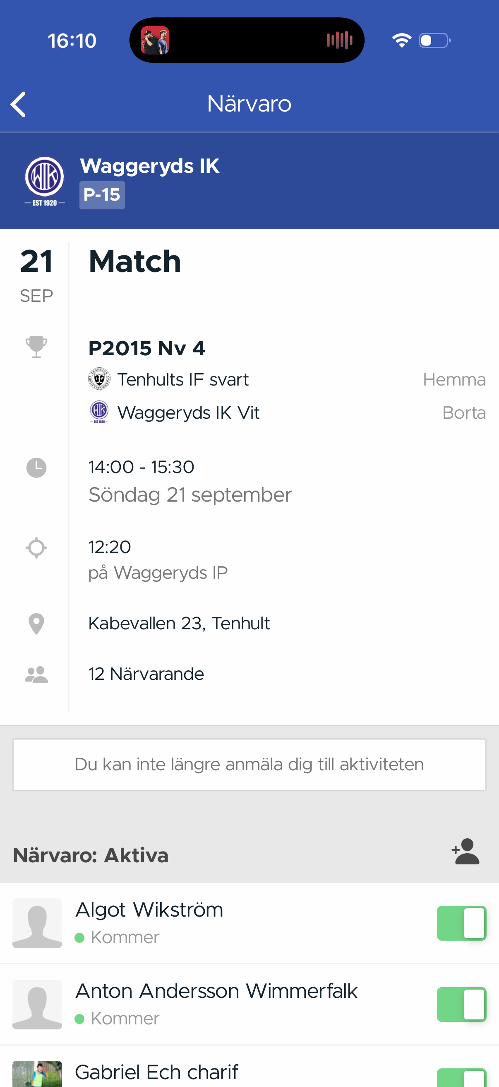
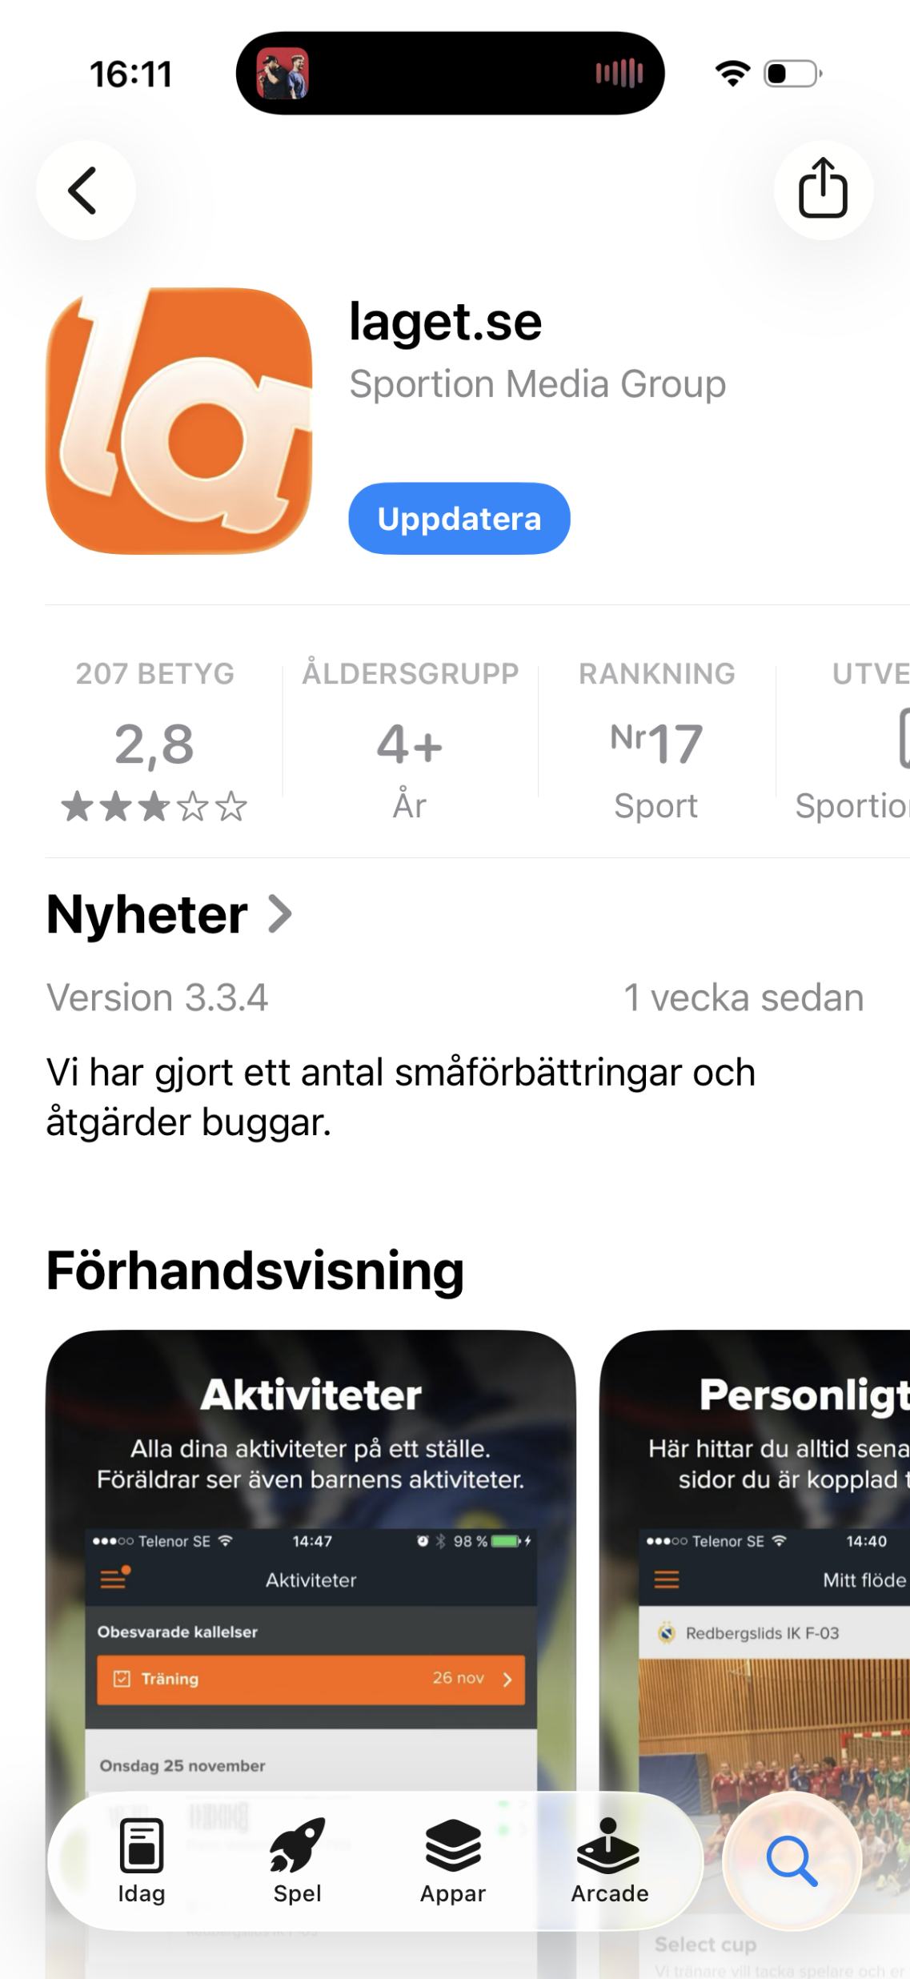
Laget.se

Slide 10
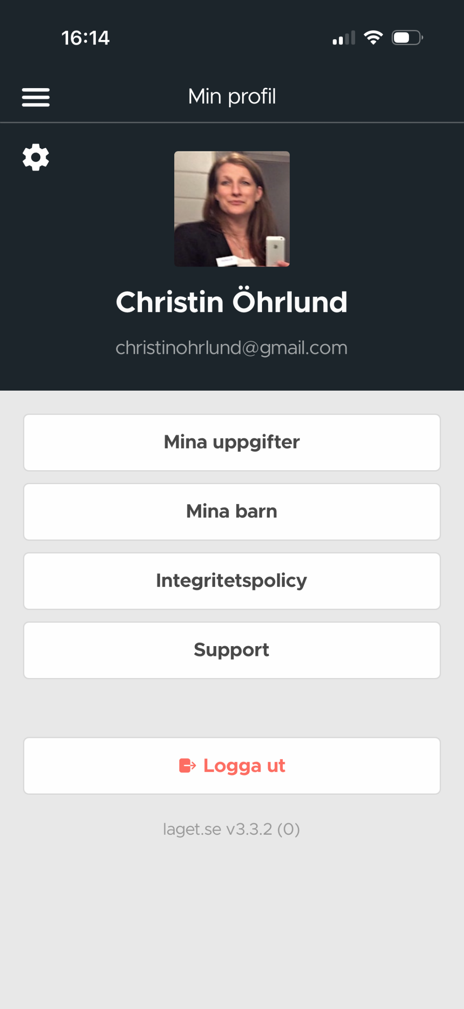
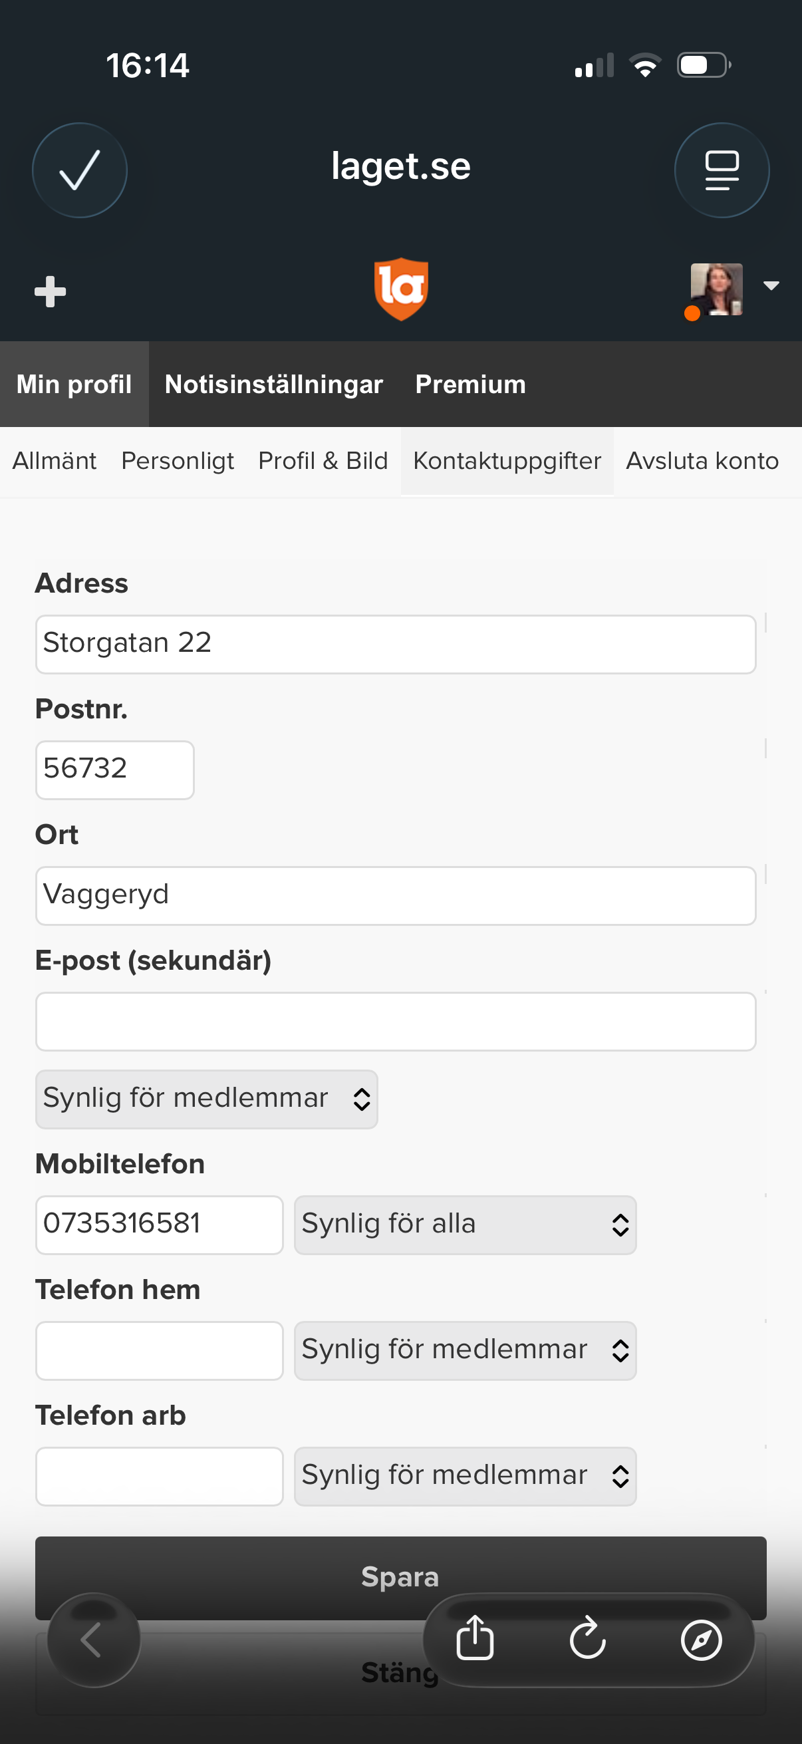
Laget.se
Genom att ändra till ”Synlig för alla” så kan ni föräldrar hitta telefonnummer till andra föräldrar.

Slide 11
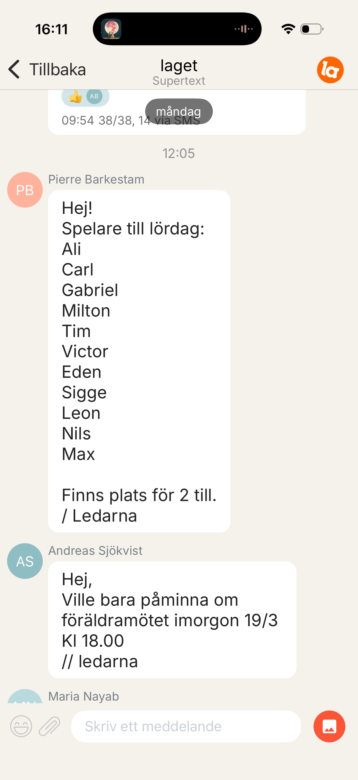
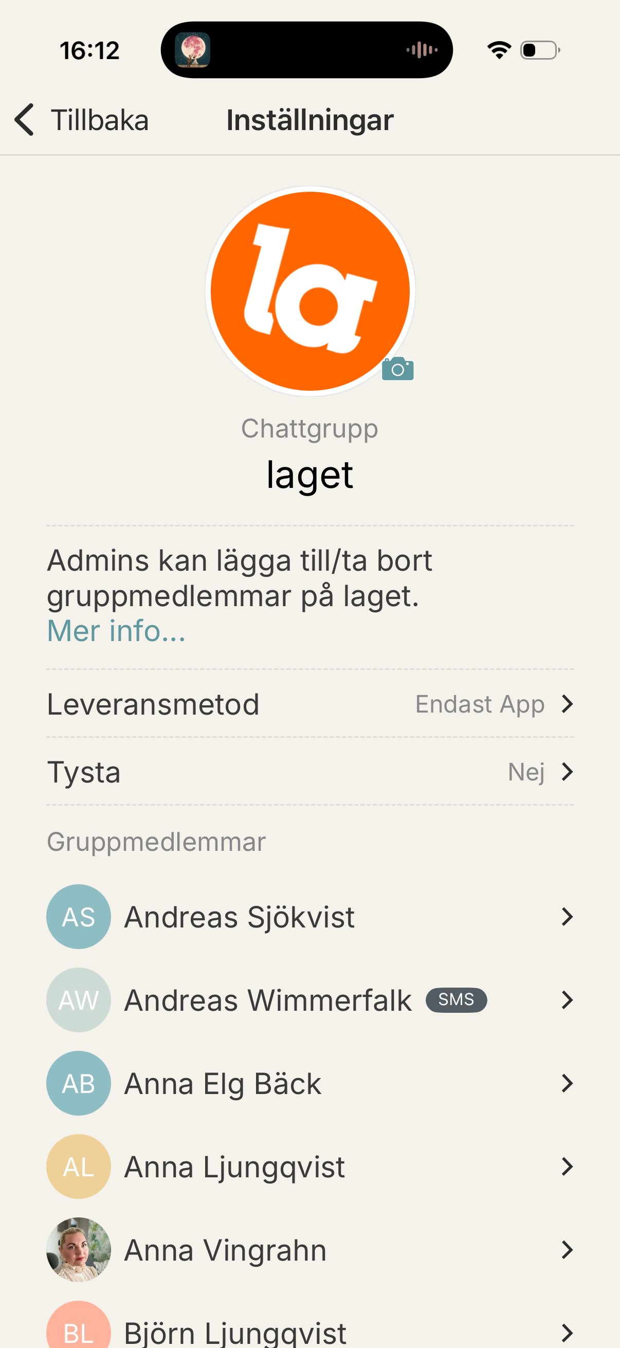
Supertext
I en grupp i supertext kan man klicka på gruppsymbolen i övre högra hörnet så får man upp en lista på alla i gruppen.
Klickar man på ett namn får man upp kontaktuppgifter.

Slide 12
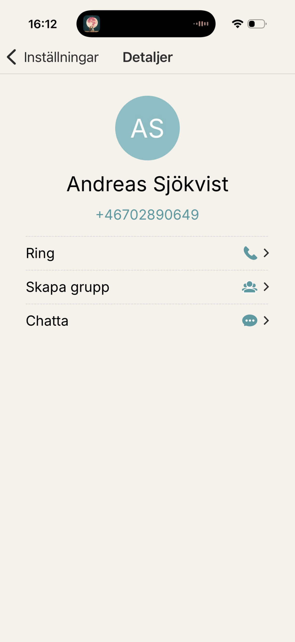
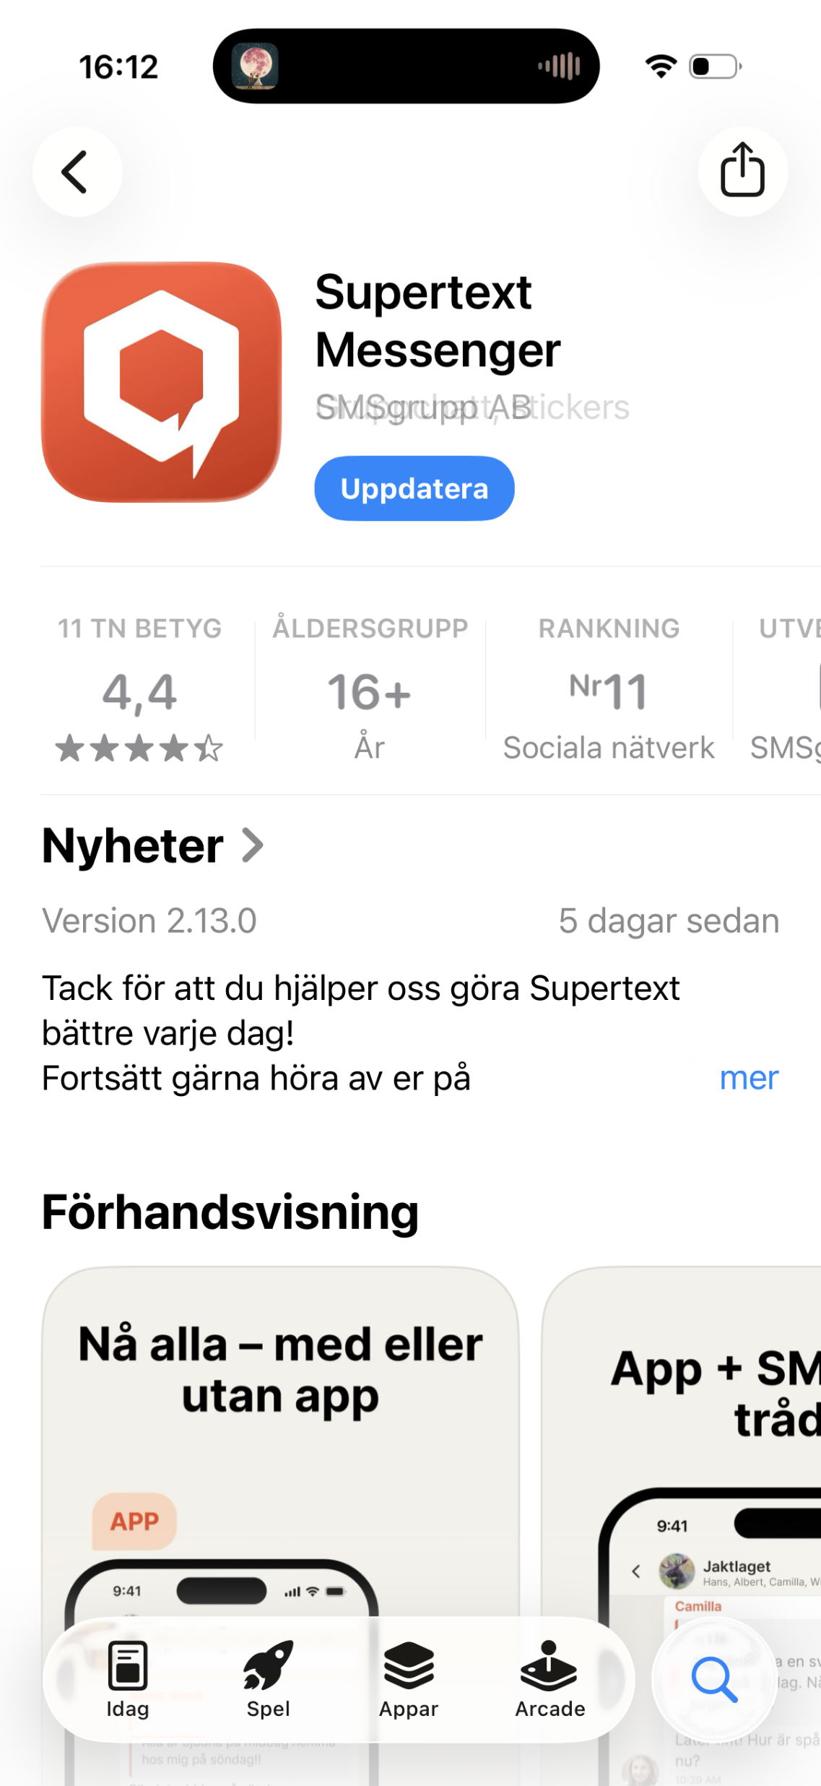
Supertext
Här ser ni också personens telefonnummer och genom att välja ”Chatta” kan ni skriva direkt till bara den personen. Fungerar på samma sätt som Messenger med grupper och medlemmar.

